Slide 1
ОТЧЁТ главы Уинского муниципального округа о социально-экономическом развитии Уинского муниципального округа Пермского края за 2023 год
Докладчик:
глава округа
Зелёнкин Алексей Николаевич

Slide 2
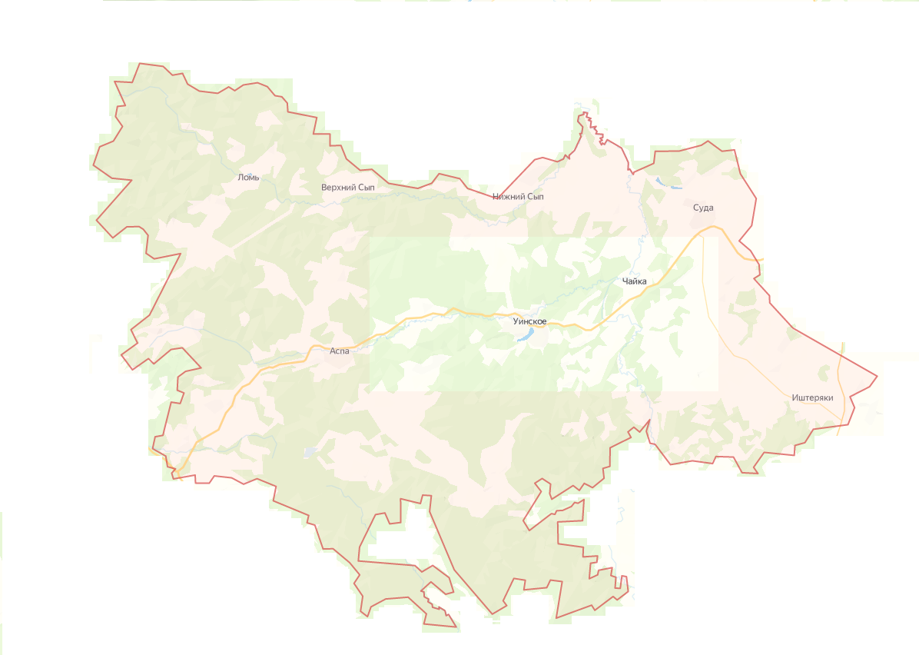
Уинский округ на карте Пермского края
Площадь округа – 1555 кв.км.
Административный центр – село Уинское
Расстояние до краевого центра – 173 км.
Численность населения – 9728 человек

Slide 3
Бюджет Уинского муниципального округа
Показатели | Факт 2022г. | Факт 2023 г. | Выполнение уточненного плана (%) | Отклонение 2023 к 2022г.
 |  |  |  | % | Отклонение
Доходы, тыс. руб. | 546 927,9 | 652 447,6 | 98,8 | 119,3 | 105 519,7
Расходы, тыс. руб. | 538 434,3 | 576 655,0 | 84,2 | 107,1 | 38 220,7
Notes:
Рассмотрим основные параметры бюджета. Первоначальный план по доходам был утвержден в объеме 517 485,9 т.р., уточненный план составил 660 273,3 т.р. Фактически поступило доходов в бюджет округа 652 447,6 т.р. или 98,8 % от уточненного плана.
Первоначальным планом утверждены расходы в сумме 521 135,9 т.р., уточненный план составил 684 909,8 т.р., фактически произведены расходы на общую сумму 576 655,0 т.р., что составило 84,2% годовых бюджетных назначений.
Первоначальный бюджет был принят с дефицитом в размере 3 650,0 т.р..

Slide 4
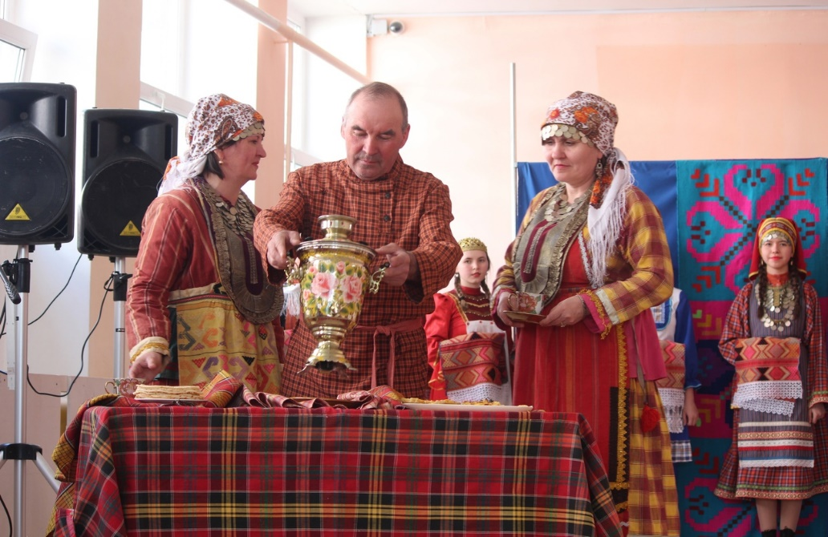
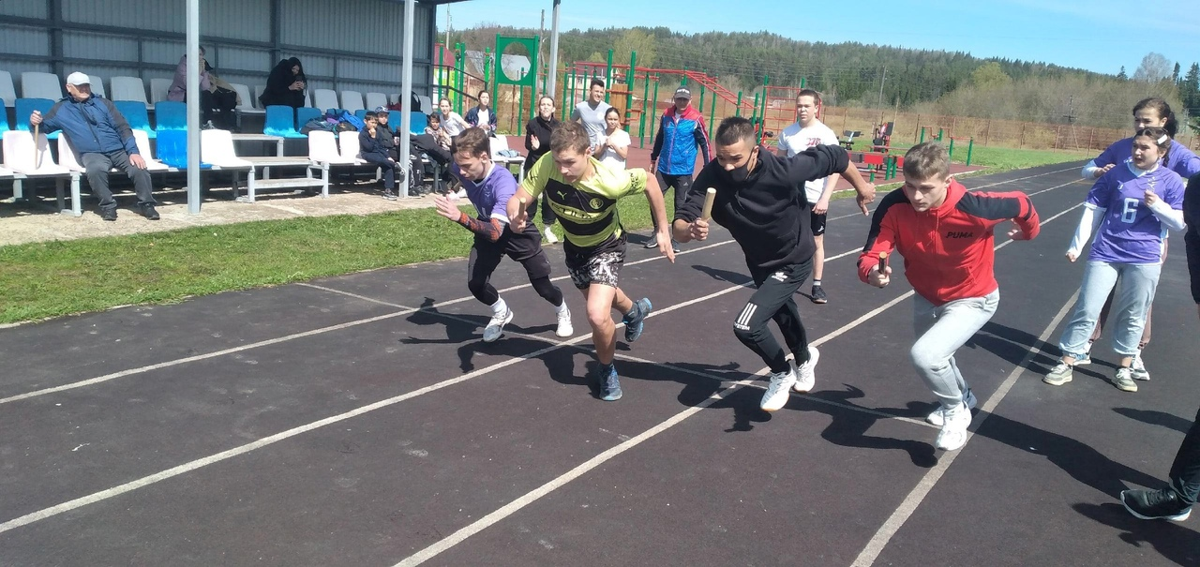
Национальный проект «Демография»

Slide 5
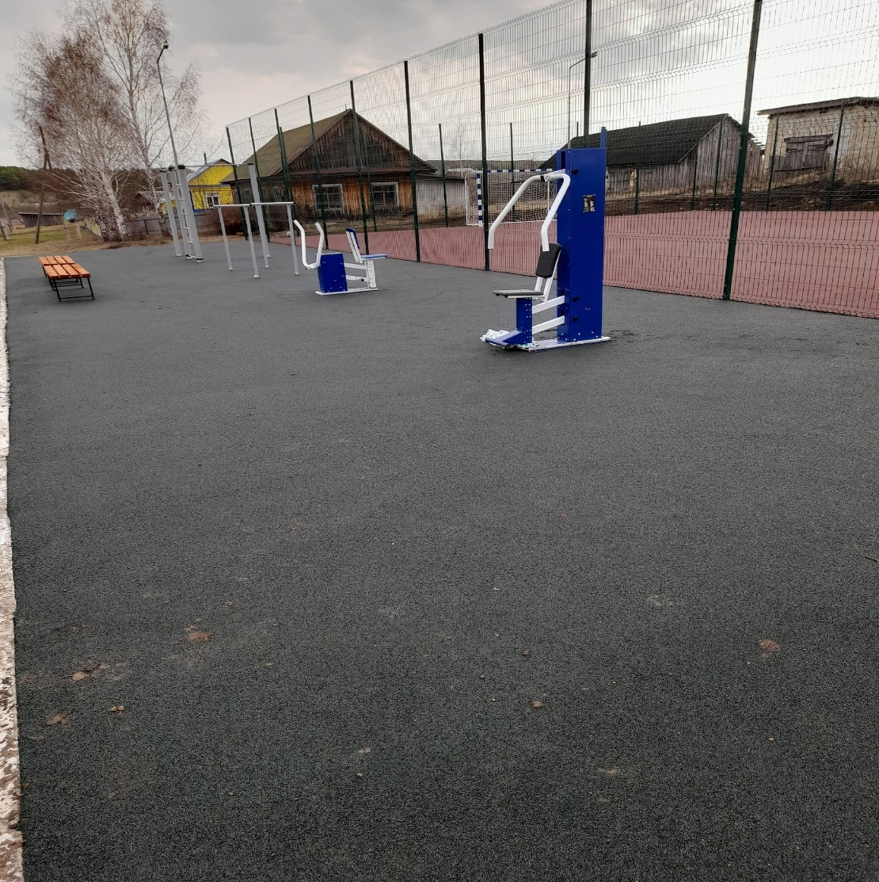
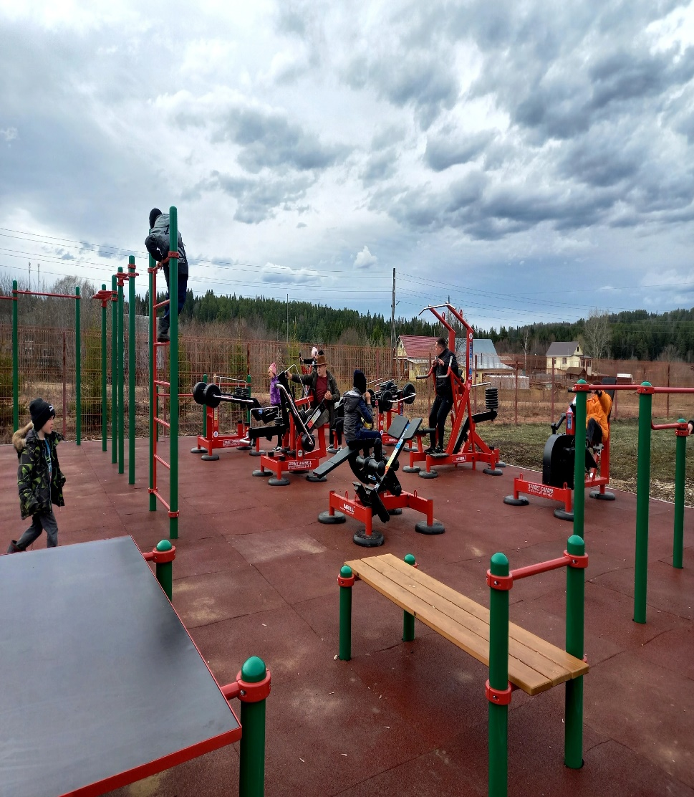
Национальный проект «Демография»

Slide 7
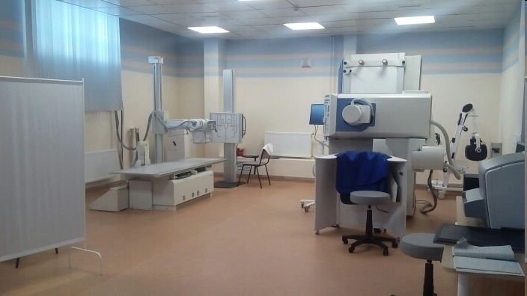
НАЦИОНАЛЬНЫЙ ПРОЕКТ «ЗДРАВООХРАНЕНИЕ»
Структура
- Больница с. Уинское (Поликлиника на 200 посещений в смену, стационар на 25 круглосуточных коек)
- Судинская амбулатория на 32 посещения в смену
- Отделение сестринского ухода в с. Аспа выполняет функции врачебной амбулатории
- 13 ФАПов.

Slide 8
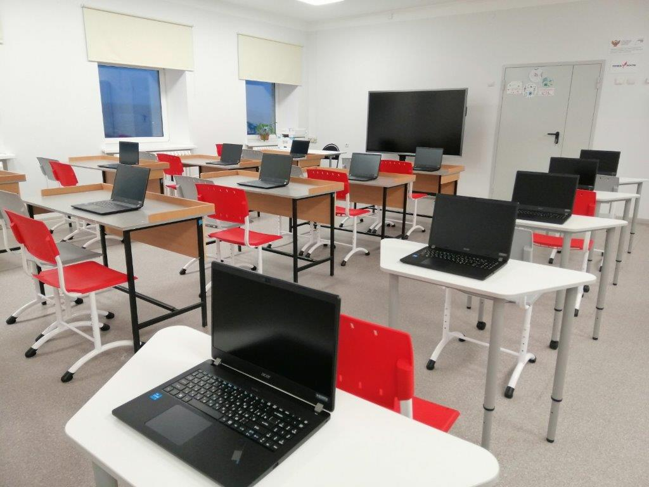
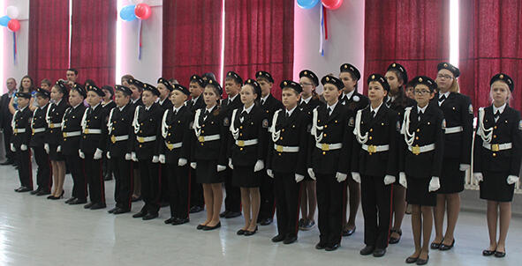
НАЦИОНАЛЬНЫЙ ПРОЕКТ «ОБРАЗОВАНИЕ»
В 202 – 2023 учебном году на территории Уинского муниципального
округа функционирует 9 образовательных учреждений, из них:
- дошкольные образовательные учреждения – 1;
- школы – 7;
- учреждение дополнительного образования детей и взрослых – 1

Slide 9
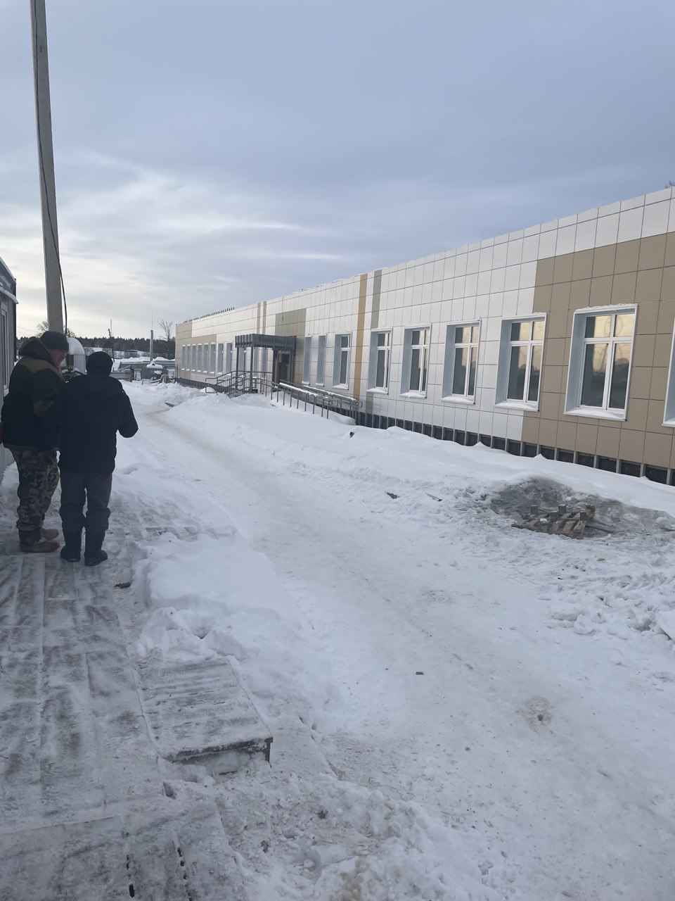
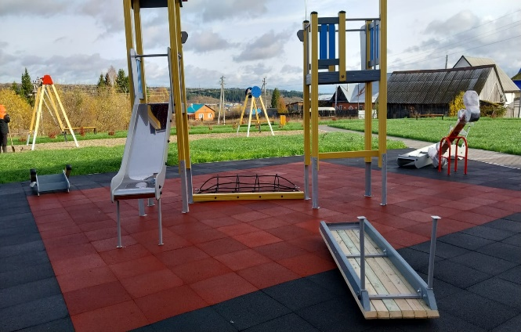
НАЦИОНАЛЬНЫЙ ПРОЕКТ «ОБРАЗОВАНИЕ»

Slide 10
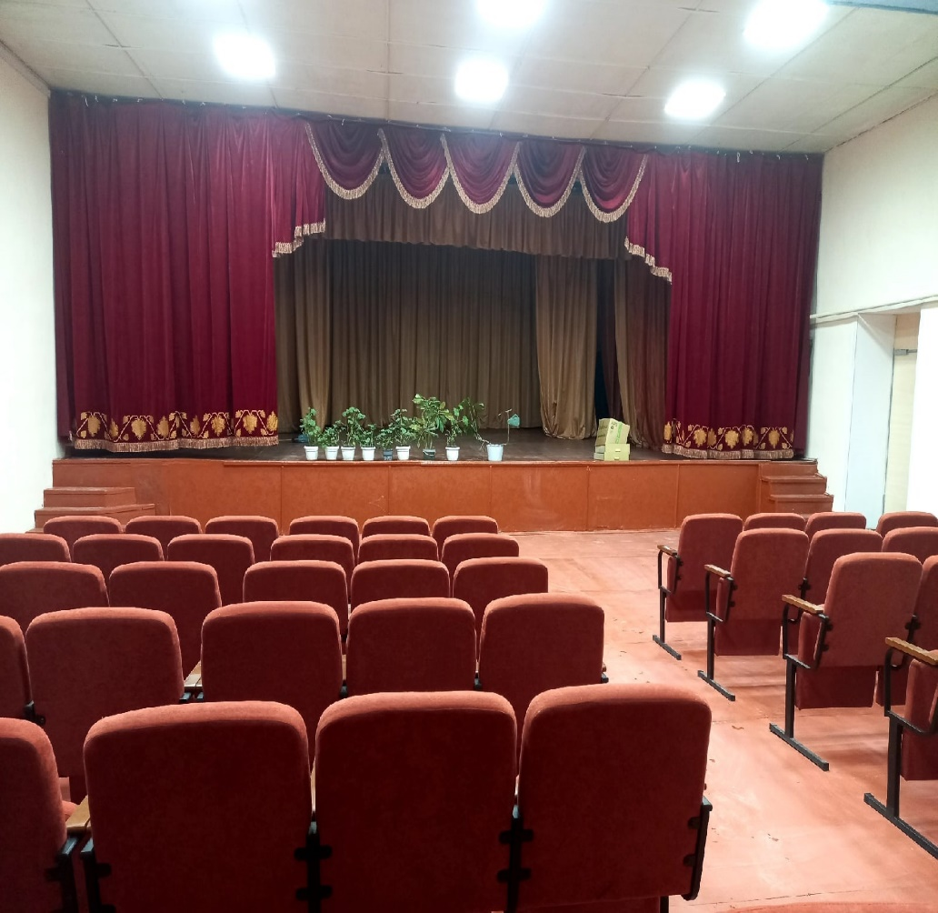
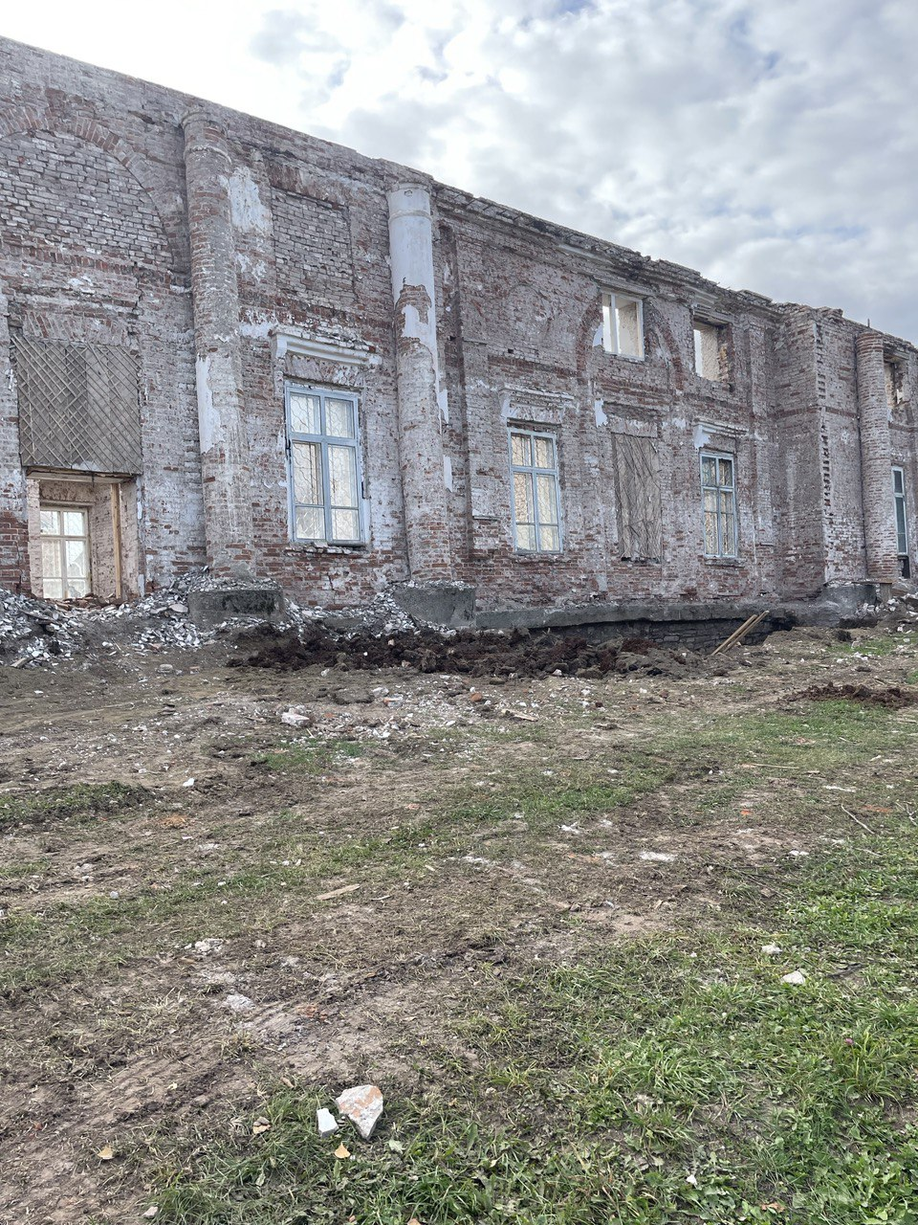
НАЦИОНАЛЬНЫЙ ПРОЕКТ «КУЛЬТУРА»
Notes:
10
10

Slide 11
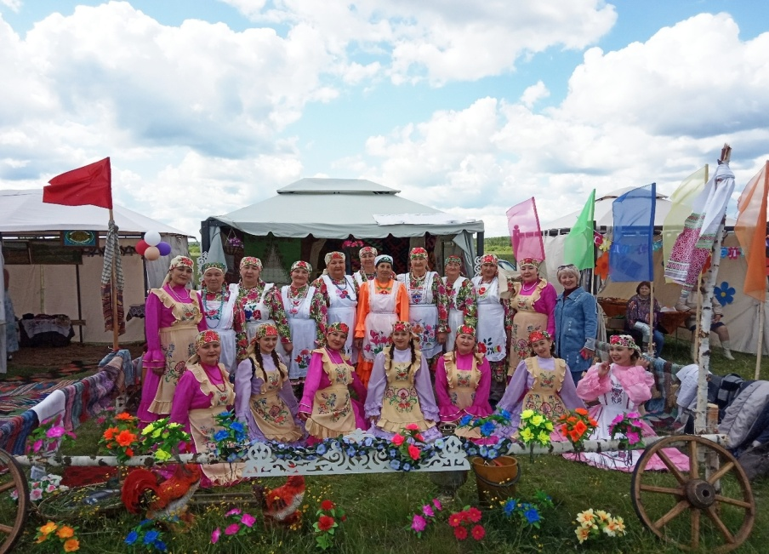
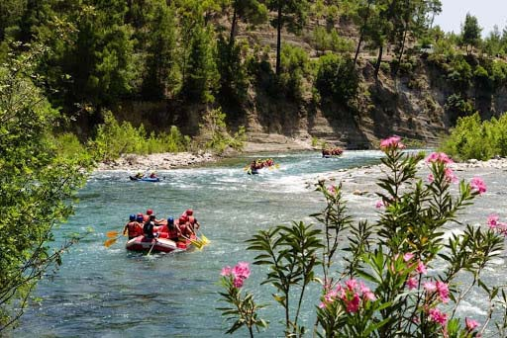
НАЦИОНАЛЬНЫЙ ПРОЕКТ «Туризм и индустрия гостеприимства»

Slide 12
Национальный проект «Малое и среднее предпринимательство и поддержка индивидуальной предпринимательской инициативы»

Slide 13
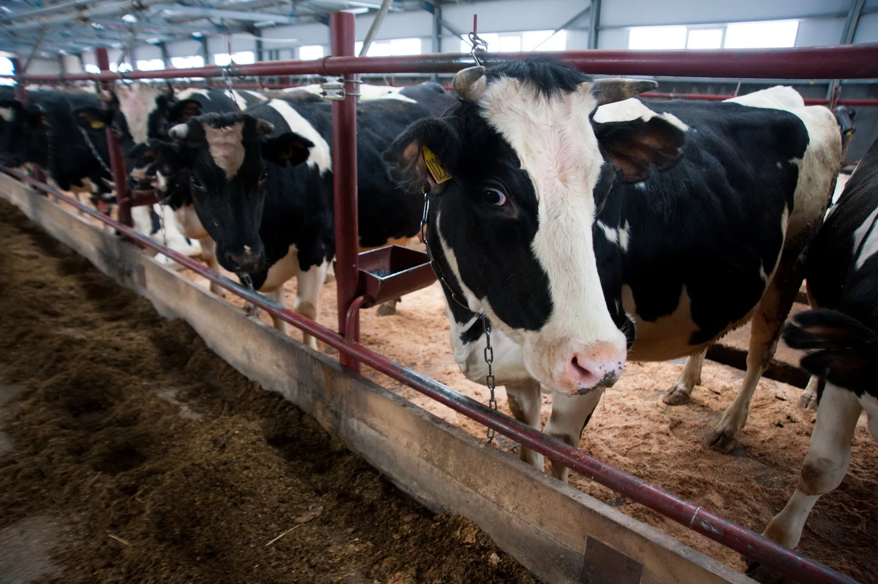
Сельское хозяйство
Показатели | 2023 год
Поголовье, голов:
крупный рогатый скот | 1864
свиньи | 484
пчелосемьи | 630
Валовой надой молока, тонн | 2168
Убой скота и птицы в живом весе, тонн | 234
Посевные площади всего, га | 6954
в т.ч. зерновых, га | 1308
Валовой сбор зерна, тонн | 1205
Валовой сбор картофеля, тонн. | 200
Валовой сбор овощей открытого грунта (капуста), тонн | 715
Инвестиционные проекты, реализуемые в сфере сельскохозяйственного производства
- создание семейной животноводческой фермы по откорму крупного рогатого скота специализированных пород с плановым поголовьем 400 ед. (д. Михайловка);
- создание животноводческой фермы по разведению КРС на 60 голов (с. Суда);
- создание крестьянского фермерского хозяйства по откорму КРС с плановым поголовьем 80 голов (с. Нижний Сып);
- организация крестьянского фермерского хозяйства по доращиванию и откорму КРС на 160 голов (д. Иштеряки).

Slide 14
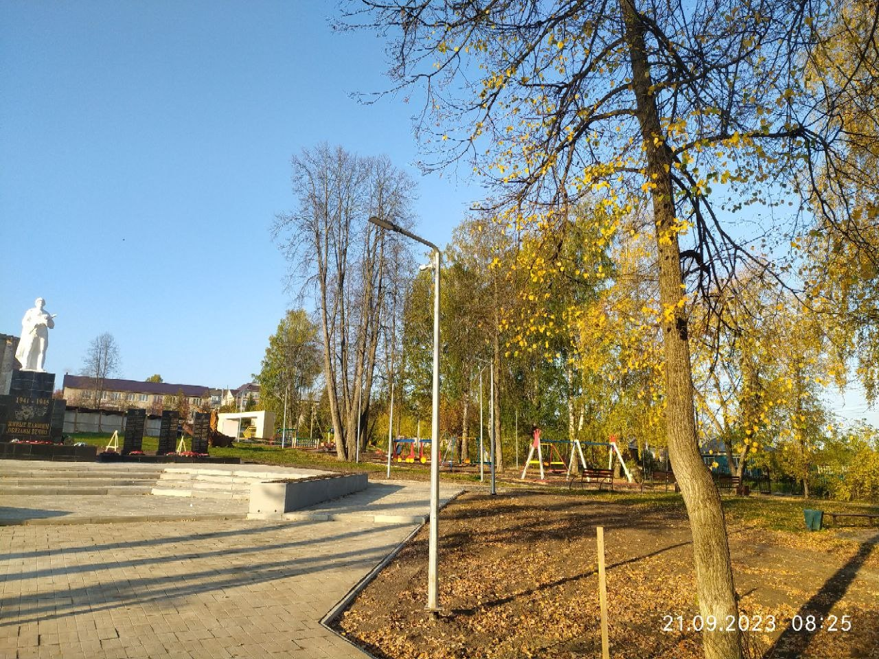
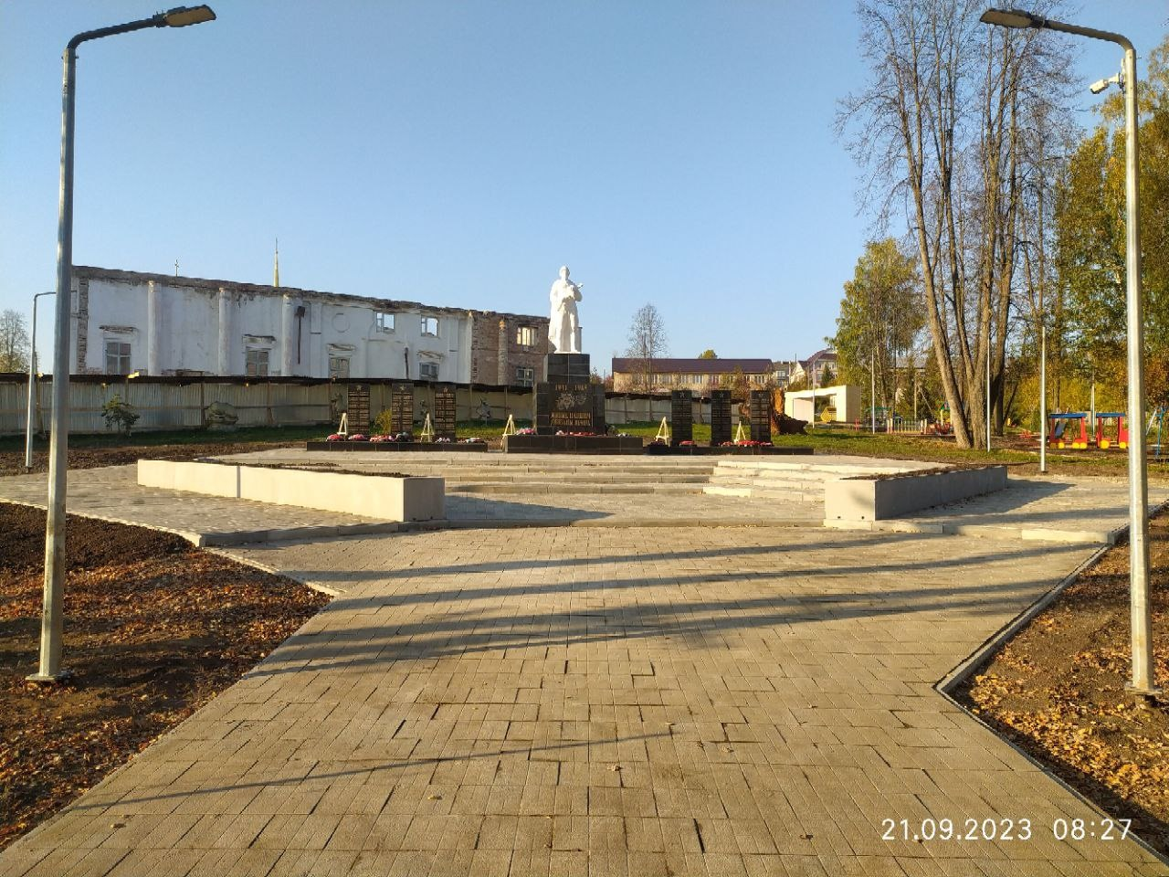
Национальный проект «Жилье и городская среда»

Slide 15
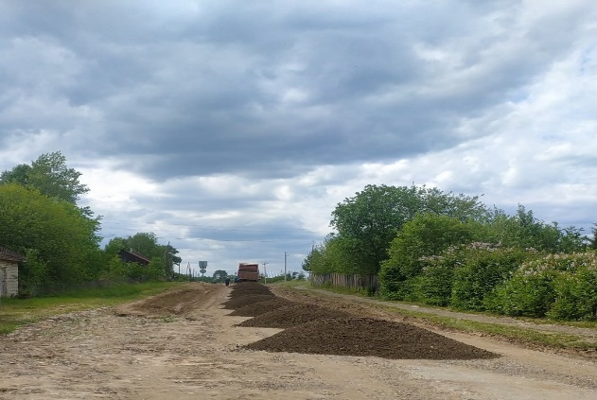
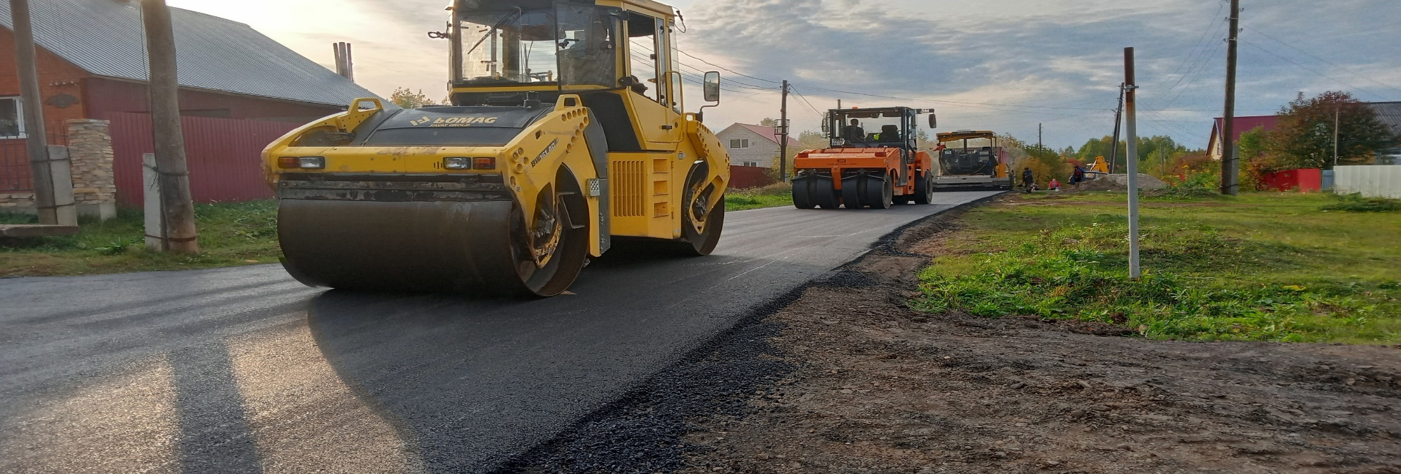
Национальный проект «Безопасные качественные дороги»
Notes:
В 2019 году на территории Уинского муниципального округа было реализовано три проекта инициативного бюджетирования из четырех

Slide 16
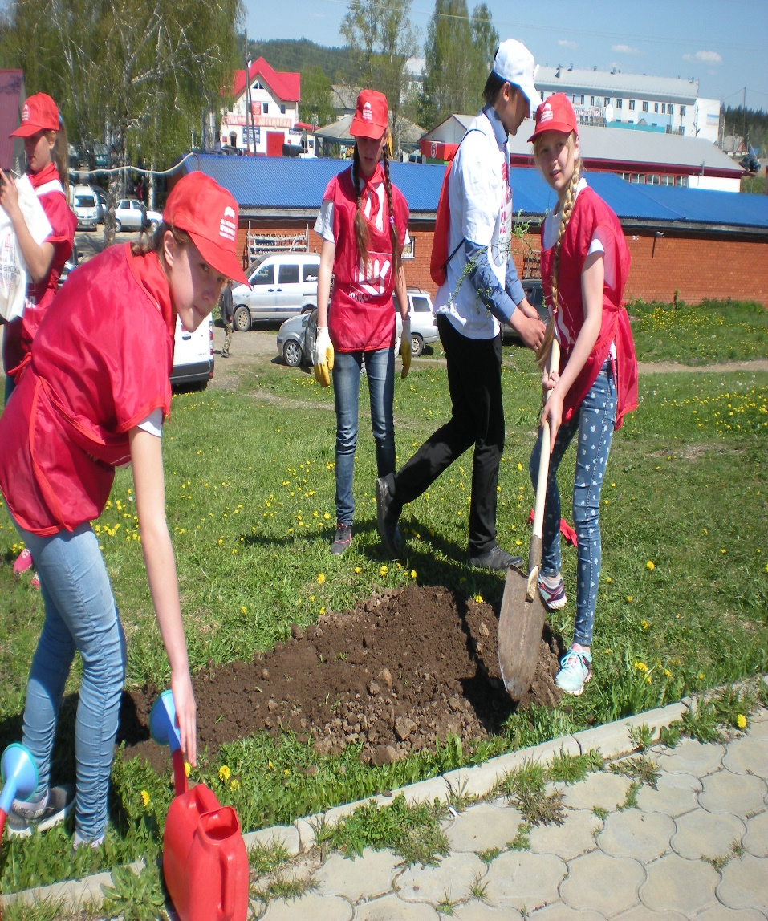
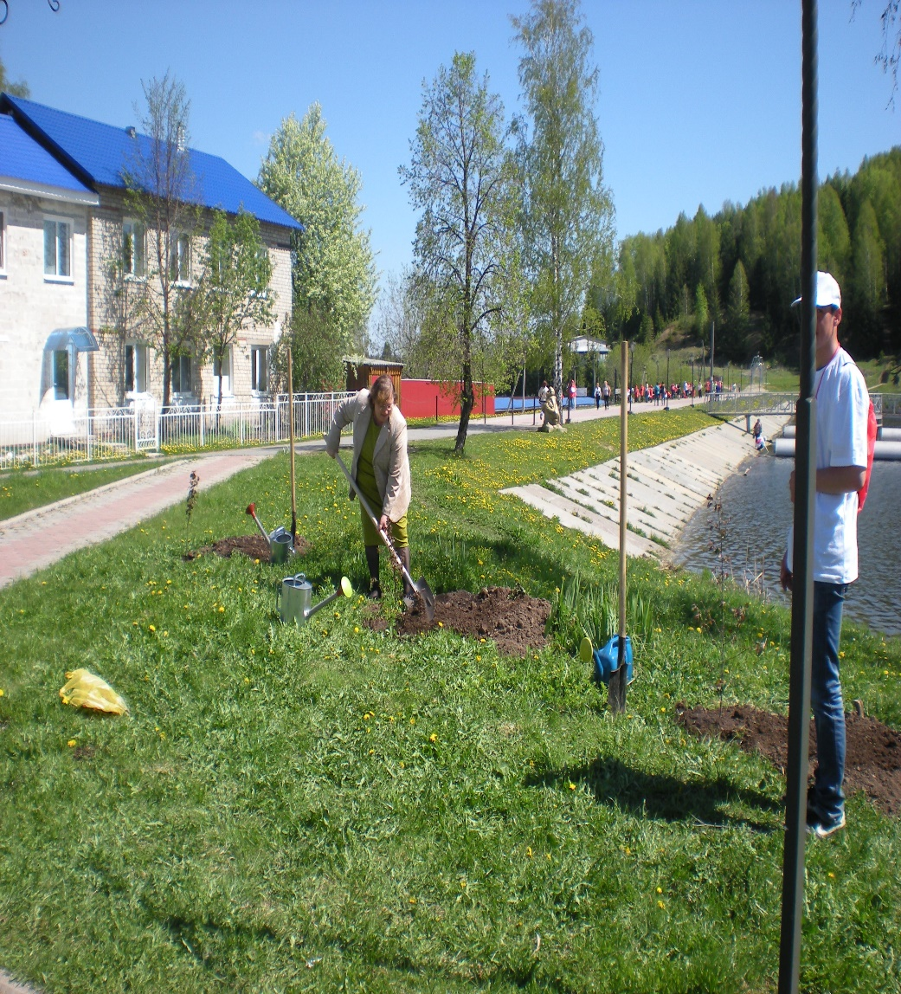
Национальный проект «Экология»
Notes:
В 2019 году на территории Уинского муниципального округа было реализовано три проекта инициативного бюджетирования из четырех

Slide 17
Перечень проектов инициативного бюджетирования, реализованных в 2023 году (тыс. руб.)
Наименование | Стоимость | в том числе:
 |  | краевой бюджет | бюджет округа | средства юр. и физ. лиц
Оснащение актового зала МБОУ «Уинская СОШ» | 1 296,118 | 914,02241 | 252,48379 | 129,61180
Ремонт памятника Великой Отечественной войны и благоустройство прилегающей территории в с. Барсаи | 1 060,426 | 617,30646 | 337,07694 | 106,04260
Текущий ремонт водопроводных сетей в с. Суда по ул. Центральная от дома №1 до дома №6 | 234,950 | 165,68674 | 45,76826 | 23,495
Устройство ограждения школьного стадиона с. Аспа | 939,740 | 662,70465 | 183,06135 | 93,974
Устройство ограждения мусульманского кладбища д. Сосновка | 673,710 | 475,10029 | 131,23871 | 67,371
Устройство ограждения мусульманского кладбища с. Чайка | 258,567 | 182,34145 | 50,36885 | 25,85670
Итого | 4 463,511 | 3 017,162 | 999,99790 | 446,35110

Slide 18
Перечень проектов инициативного бюджетирования, планируемых к реализации в 2024 году (тыс. руб.)
Наименование | Стоимость | в том числе:
 |  | краевой бюджет | бюджет округа | Средства физ. лиц
Установка памятного знака «Пограничникам всех поколений» в с. Уинское | 540,53827 | 359,98303 | 126,50141 | 54,05383
Текущий ремонт и оснащение актового зала МБОУ «Аспинская СОШ» | 1 046,040 | 696,63274 | 244,80326 | 104,604
Устройство ограждения и частичная вырубка зеленых насаждений на территории мусульманского кладбища в с. Нижний Сып | 500,000 | 332,98571 | 117,01429 | 50,0
Ремонт ограждения кладбища в селе Барсаи | 1 184,90334 | 789,11175 | 277,30126 | 118,49033
Ремонт мемориального комплекса, посвященного землякам, погибшим в годы ВОВ 1941-1945 гг. и благоустройство прилегающей территории в с. Чайка | 1 233,21626 | 821,28677 | 288,60786 | 123,32163
Итого | 4 504,69787 | 3 000,00 | 1 054,22808 | 450,46979

